Slide 1


Projekt bytového domu KM BETA
Autor: Jakub Uhlíř, 14379
Ústav: Technicko – technologický
Katedra: Stavebnictví
Vedoucí: Ing. Blanka Pelánková
Oponent: Ing. Michal Lávička
České Budějovice, červen 2017

Slide 2

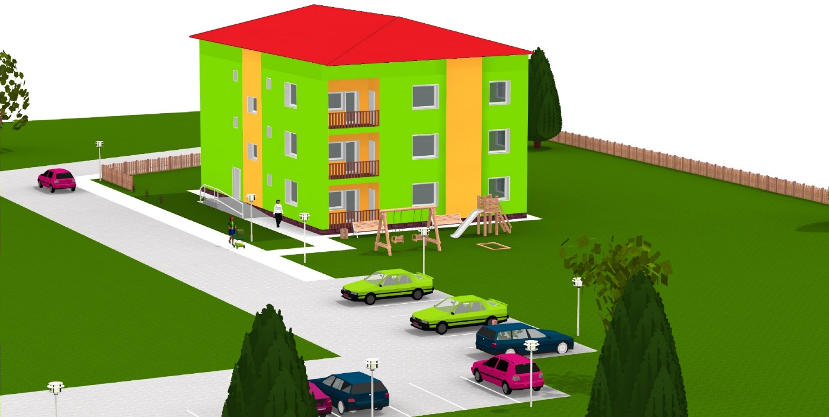
Obsah:
Motivace a řešení daného problému a cíl práce
Umístění objektu
Výběr objektu a základní údaje
Studie
Navržený objekt
Použité prvky KM Beta
Doplňující dotazy
Shrnutí a závěr
Obrázek 1: 3D pohled na objekt, zdroj: vlastní

Slide 3
Motivace a důvody k řešení daného problému a cíl práce
Vlastní návrh a inspirace v místě bydliště
Možného využití v budoucnu
Netypická konstrukce a návrh výhradně z prvků KM Beta
Cíl práce byl návrh pro stavební povolení
Maximální použití prvků společnosti KM Beta
Bezbariérový přístup a bezbariérový byt

Slide 4
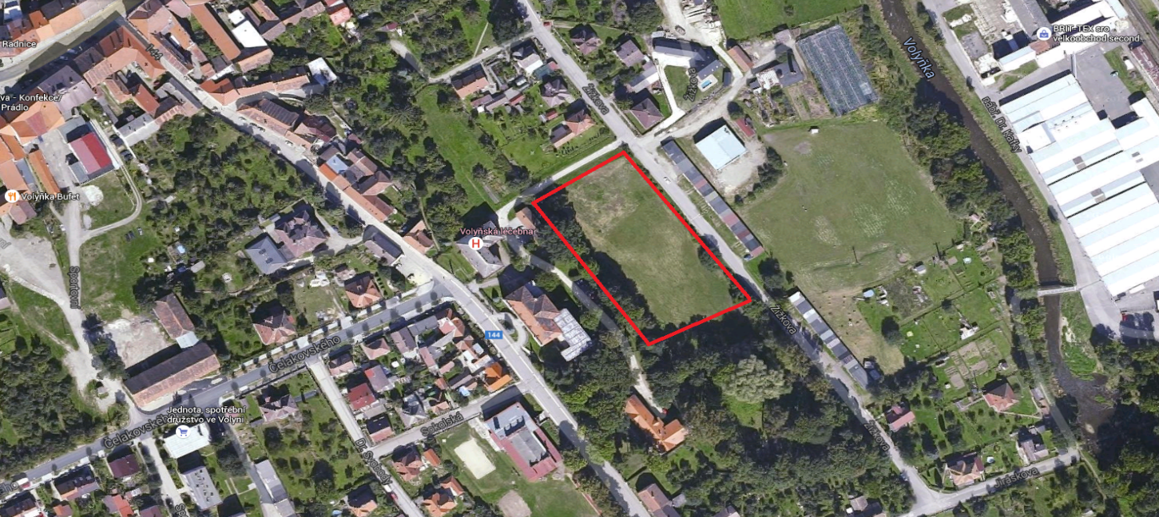
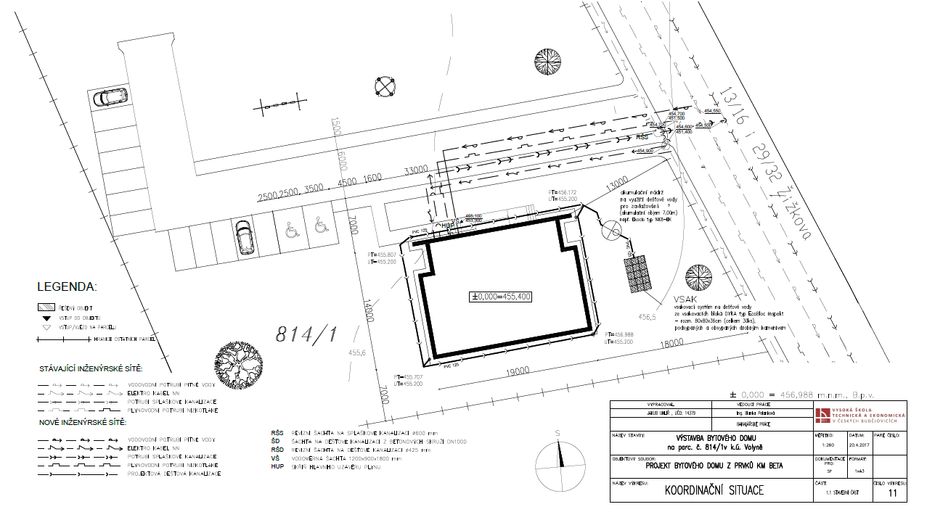
Umístění objektu:
Kraj: Jihočeský
Obec: Volyně
Ulice: Žižkova
Informace o parcele
Parcelní číslo: 814/1
Obec: Volyně /551970/
Katastrální území:
Volyně /784958/
Číslo LV: 1
Výměra: 7317
Obrázek 2: Ortofoto mapa, zdroj: vlastní
Obrázek 3: koordinační situace, zdroj: vlastní

Slide 5
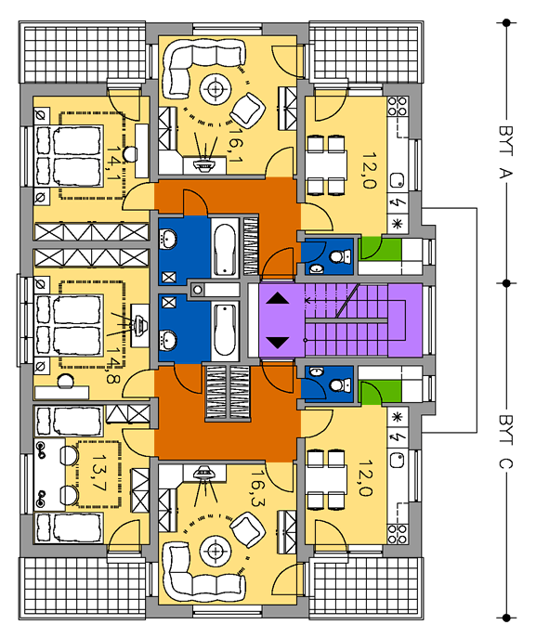
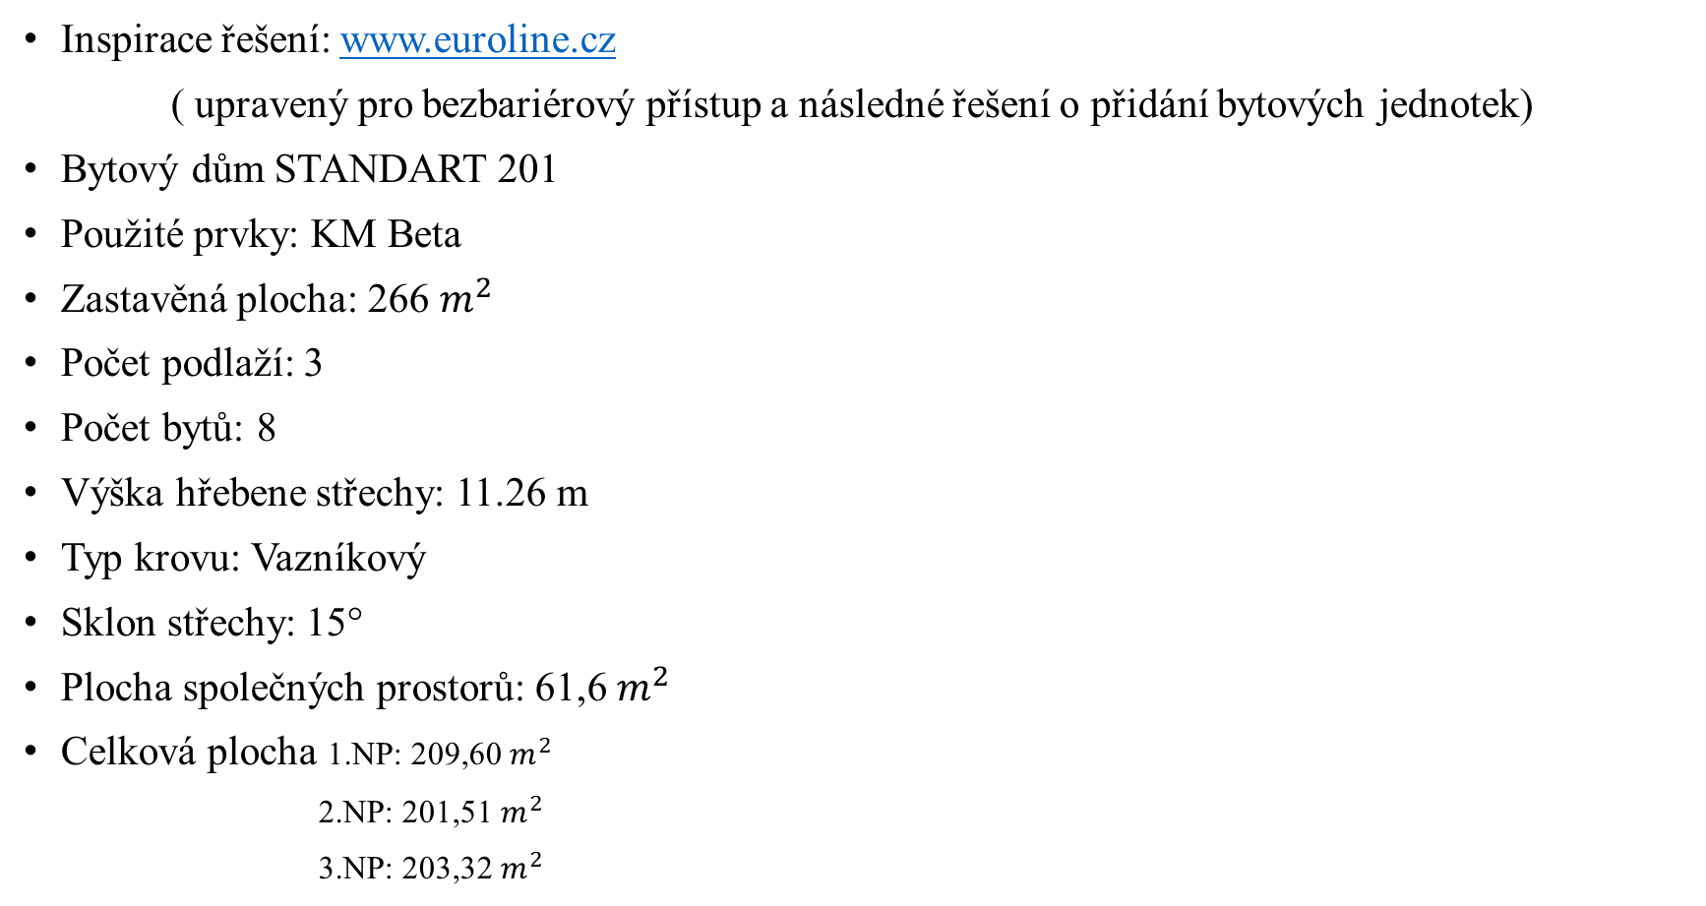
Výběr objektu a základní údaje o stavbě
Inspirace řešení: www.euroline.cz
( upravený pro bezbariérový přístup a následné řešení o přidání bytových jednotek)
Bytový dům STANDART 201
Použité prvky: KM Beta
Zastavěná plocha: 266 $m^{2}$
Počet podlaží: 3
Počet bytů: 8
Výška hřebene střechy: 11.26 m
Typ krovu: Vazníkový
Sklon střechy: 15°
Plocha společných prostorů: 61,6 $m^{2}$
Celková plocha 1.NP: 209,60 $m^{2}$
2.NP: 201,51 $m^{2}$
3.NP: 203,32 $m^{2}$
Obrázek 4: Schéma půdorysu podle projektu euroline,
zdroj: www.euroline.cz

Slide 6
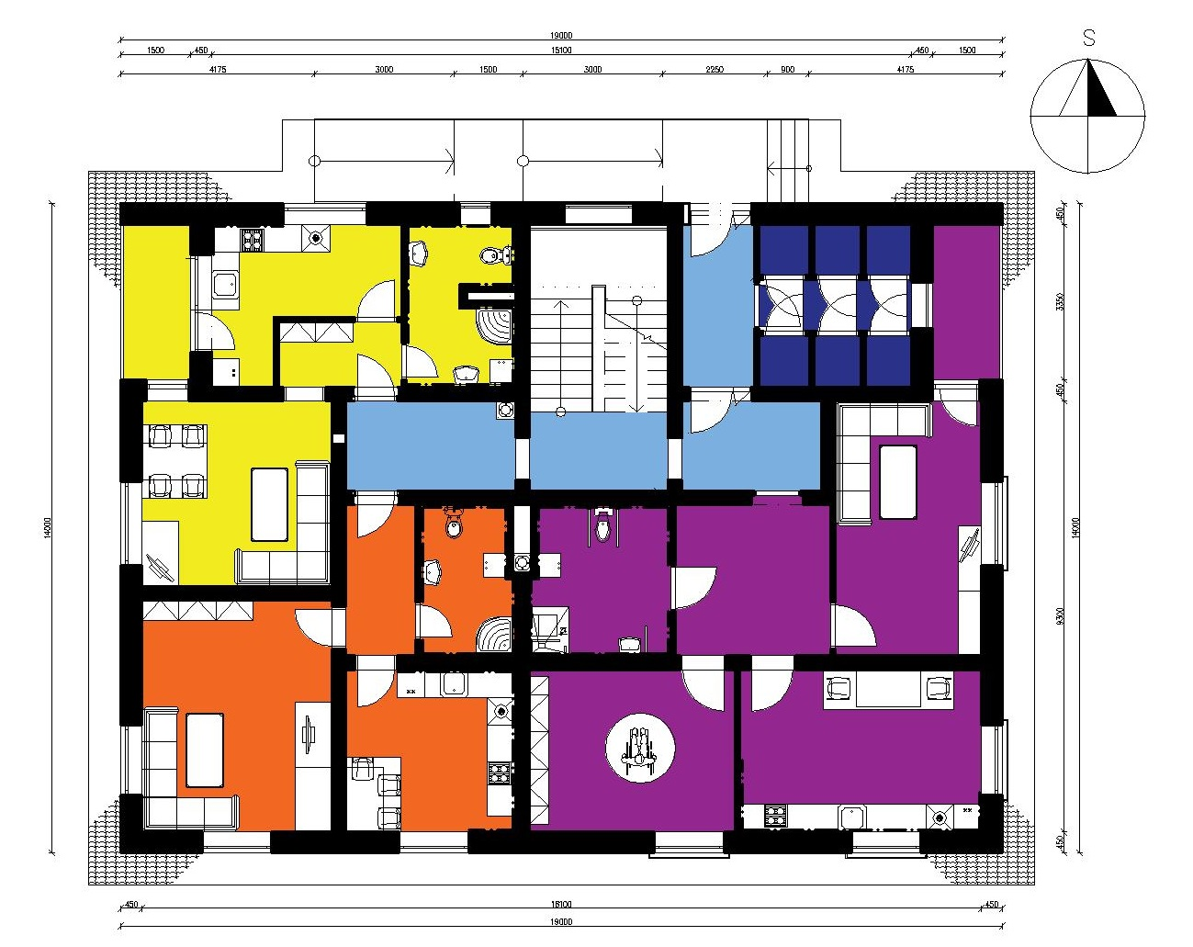
Studie
1. Nadzemní podlaží
Sklepní koje
Společné bytové prostory
Byt s bezbariérovým přístupem
Dva byty o rozměru 1+1
Obrázek 5: Půdorys 1.NP, zdroj: vlastní

Slide 7
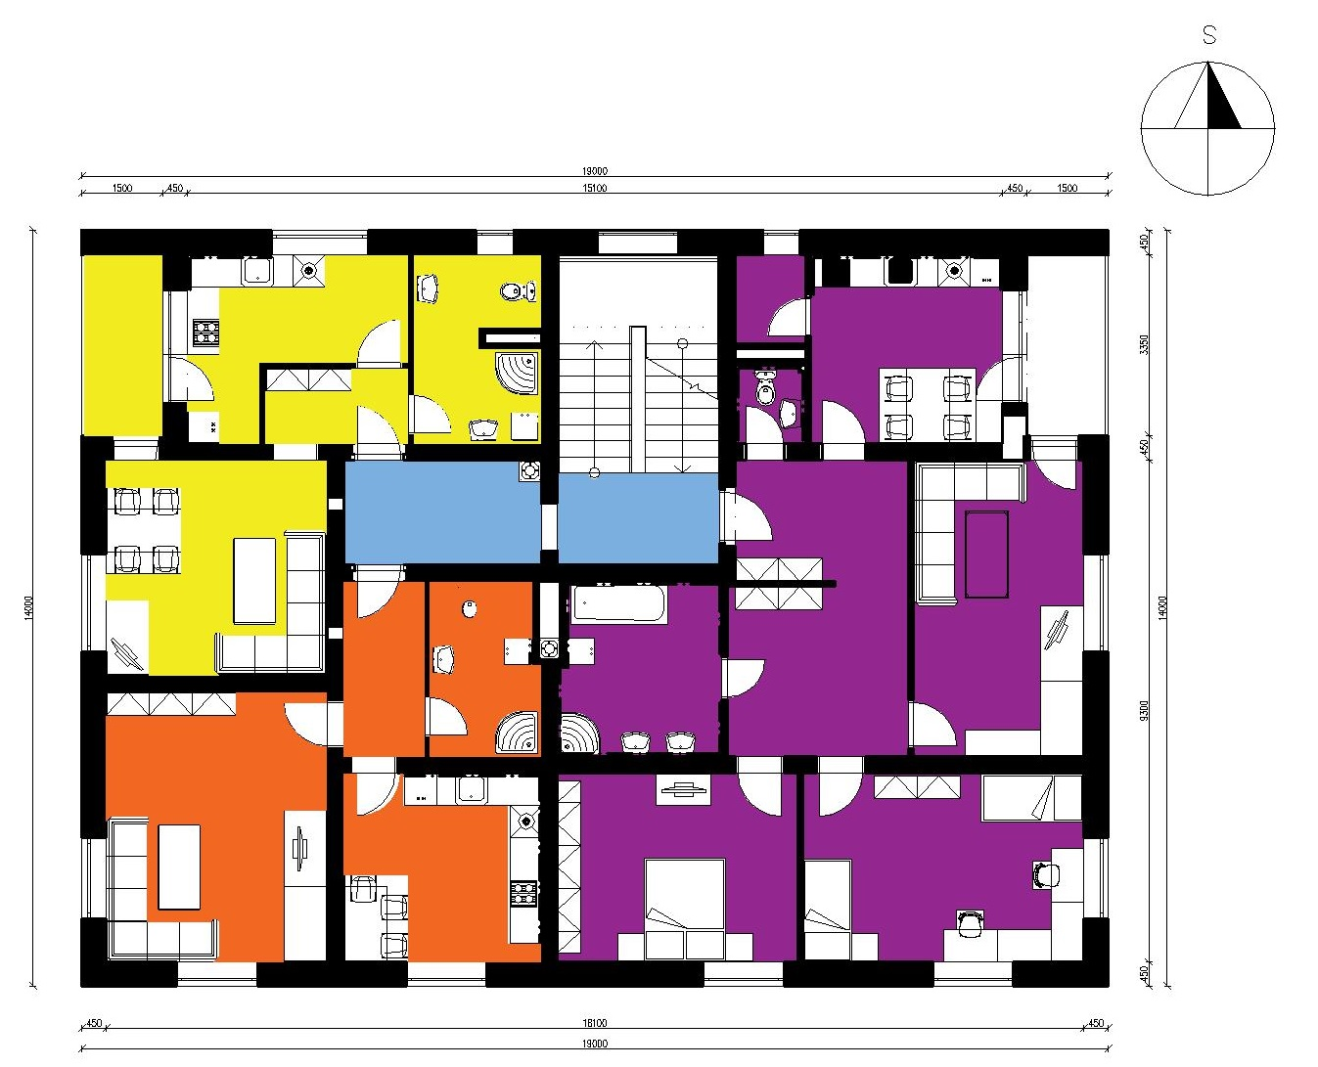
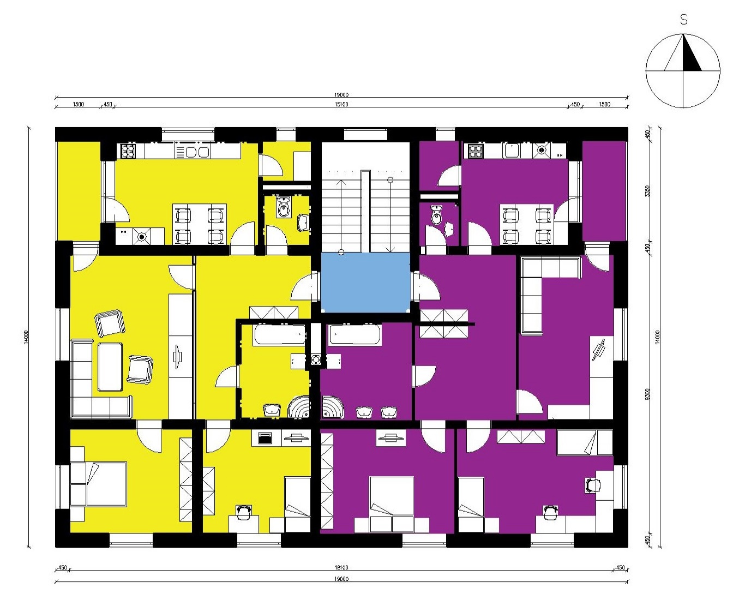
Studie
Obrázek 6: Půdorys 2.NP, zdroj: vlastní
Obrázek 7: Půdorys 3.NP, zdroj: vlastní

Slide 8
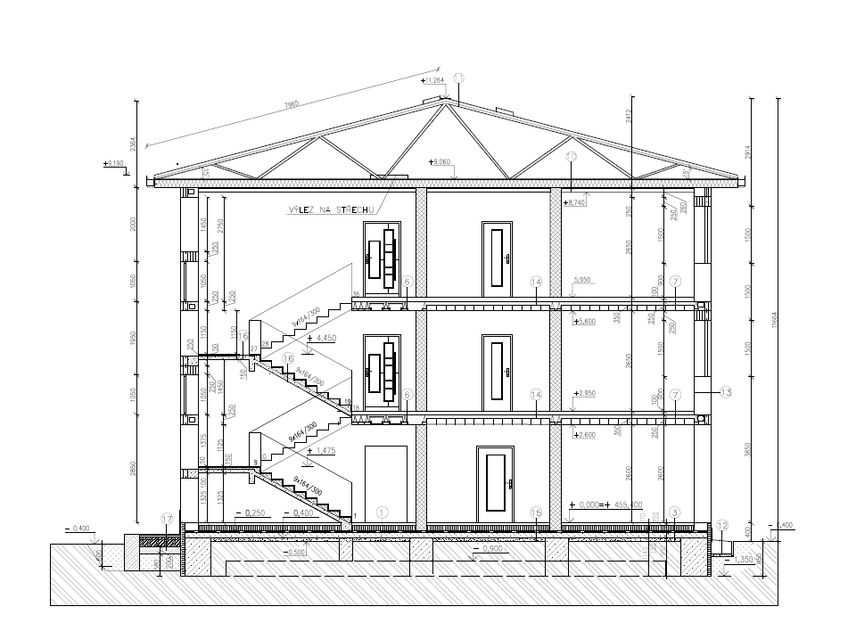
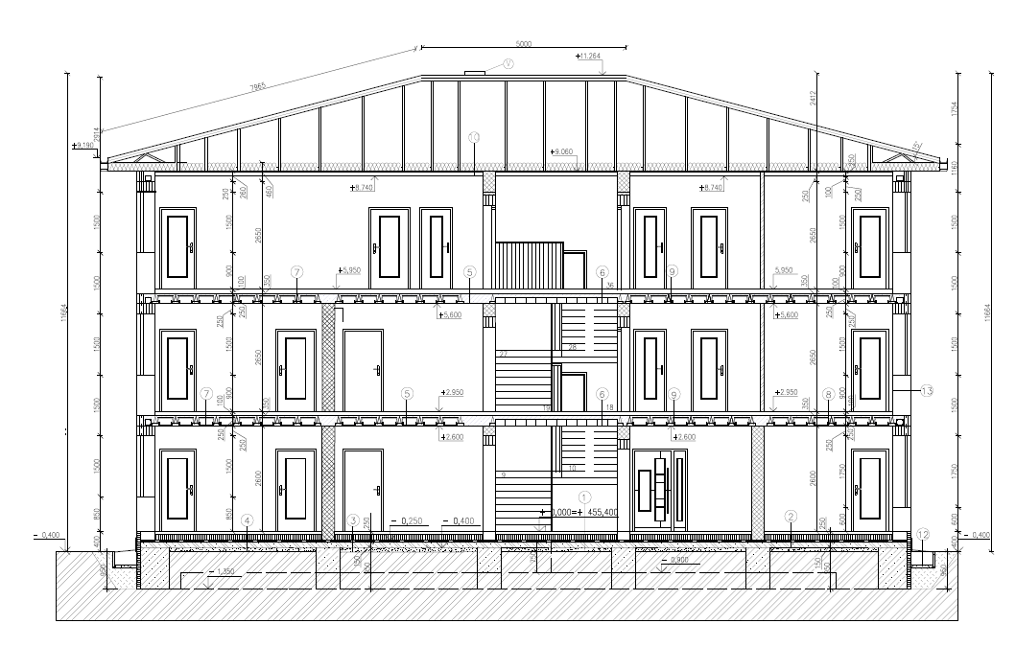
Navržený objekt
Obrázek 8: Řez A-A, zdroj: vlastní
Obrázek 9: Řez B-B, zdroj: vlastní

Slide 9
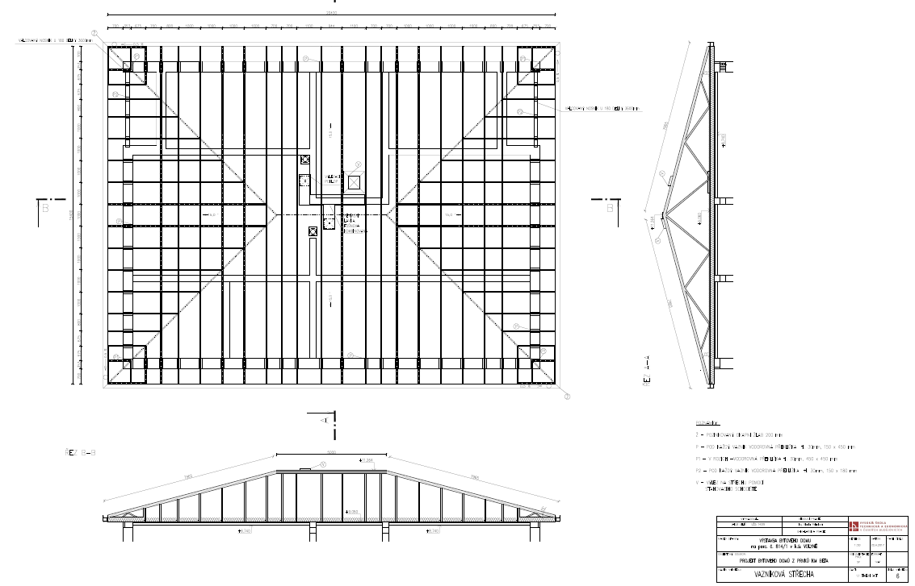
Navržený objekt – střešní konstrukce
Vazníkový krov
Vazníky přímo na míru
Sklon 15°
Skladba:
Krytina KM Beta
Střešní latě 60 x 60 mm
Kontralatě 60 x 60 mm
DHV Jutadach 135 s aplikační páskou
(pro min. sklon 14°)
Difuzní folie
Dřevěné vazníky na míru
Obrázek 10: Půdorys 3.NP, zdroj: vlastní

Slide 10
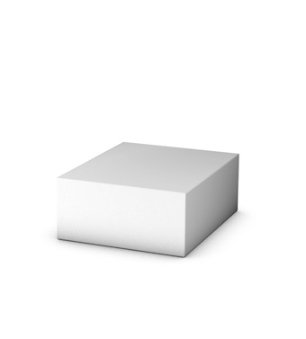
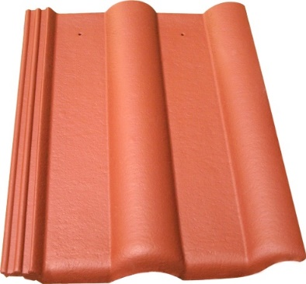
Použité prvky KM Beta
Zdivo - KMB PROFIBLOK
Km Beta Profiblok 440
KM Beta Sendwix 5DF-LP
KM Beta Profiblok 80
Překlady - KMB překlady
Stropní konstrukce – KMB stropní keramické nosníky Miako
stropní vložky Miako
Střešní krytina – betonová taška KM Beta Hodonka cihlové barvy
Obrázek 11, 12, 13, 14, 15,16: Použité prvky, zdroj: www.kmbeta.cz

Slide 11
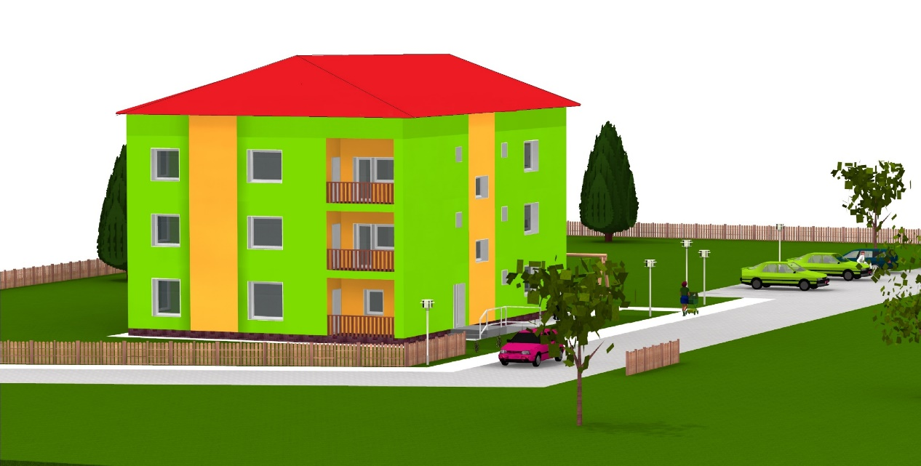
Shrnutí a závěr
Projekt a dokumentace bytového domu pro stavební povolení
Maximální využití prvků od společnosti KM Beta
Bezbariérový přístup s minimální jednou bytovou jednotkou pro vozíčkáře
Navržení dalších bytových jednotek
Obrázek 17: Pohled na objekt, zdroj: vlastní

Slide 12
Děkuji za pozornost

Slide 13
Doplňující dotazy
Může se napojit měděný klempířský výrobek na pozinkovaný?
Jakým způsobem je fixována tepelná izolace v přesahu střechy?
Z jakého důvodu nebyly použity vložky KMB HURDIS nebo MIAKO ? Pokud jste měl použít dostupný materiál od firmy KM BETA a.s.,...?
Doprava v klidu: které všechny faktory se zahrnují při výpočtu parkovacích míst? Bylo zajištěno i parkovací místo pro osobu s omezenou schopností pohybu a orientace, která přijede na návštěvu za osobou, která již je na invalidním vozíku a bydlí v domě?
V průvodní zprávě píšete, že: Novostavba je vedena v moderním stylu s nízkoenergetickou náročností. Můžete objasnit, jaký je rozdíl mezi nízkoenergetickou stavbou a pasivní stavbou?

Slide 14
Odpověď na otázky vedoucímu BP
Může se napojit měděný klempířský výrobek na pozinkovaný?
Klempířský výrobek nelze napojit na pozinkovaný
Jakým způsobem je fixována tepelná izolace v přesahu střechy?
Tepelná izolace u bytového domu v přesahu střešní konstrukce bude fixována vytvořením dřevěného podhledu z palubek

Slide 15

Odpověď na otázky oponentovi BP
Z jakého důvodu nebyly použity vložky KMB HURDIS nebo MIAKO ? Pokud jste měl použít dostupný materiál od firmy KM BETA a.s.,...?
U bytového domu byly požité stropní vložky Porotherm Miako 08/50
Doprava v klidu: které všechny faktory se zahrnují při výpočtu parkovacích míst? Bylo zajištěno i parkovací místo pro osobu s omezenou schopností pohybu a orientace, která přijede na návštěvu za osobou, která již je na invalidním vozíku a bydlí v domě?
N=Oo*ka+Po*ka*kp
V průvodní zprávě píšete, že: Novostavba je vedena v moderním stylu s nízkoenergetickou náročností. Můžete objasnit, jaký je rozdíl mezi nízkoenergetickou stavbou a pasivní stavbou?
Nízkoenergetická stavba je stavba se spotřebou tepla menší než 50 kilowatthodin na metr čtvereční za rok
Pasivní dům je stavba se spotřebou do 15 kilowatthodin na metr čtvereční za rok

